Slide 1


Slide 2
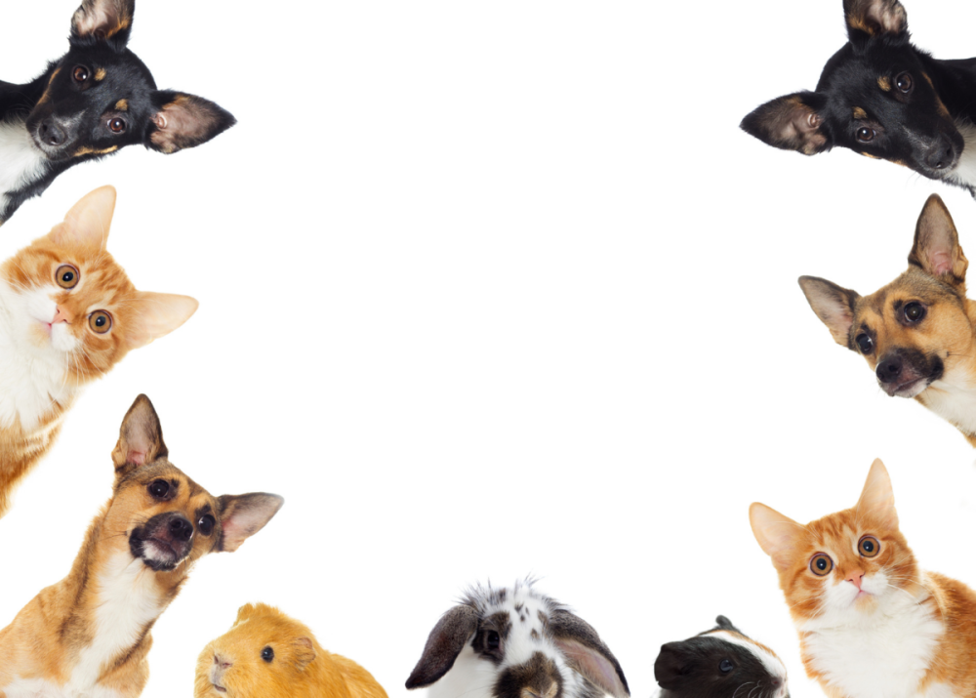
«Мы в ответе за всех, кого мы приручили» Антуан де Сент –Экзюпери.

Slide 3
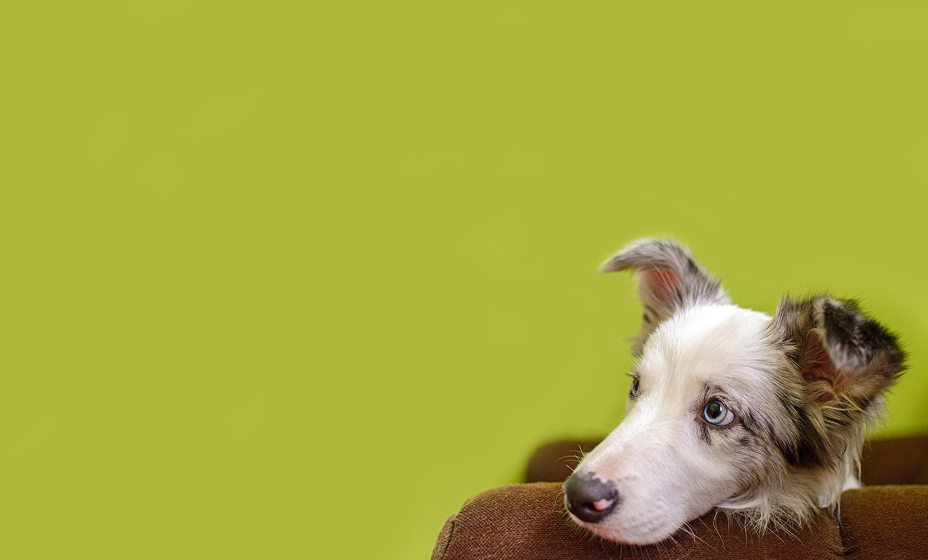
В местах доисторических поселений человека археологи находили кости собак рядом с человеком, это позволило заключить, что собака была одомашнена практически около 20 тыс. лет назад. С тех пор она идет рядом с нами на протяжении всей истории человечества.

Slide 4
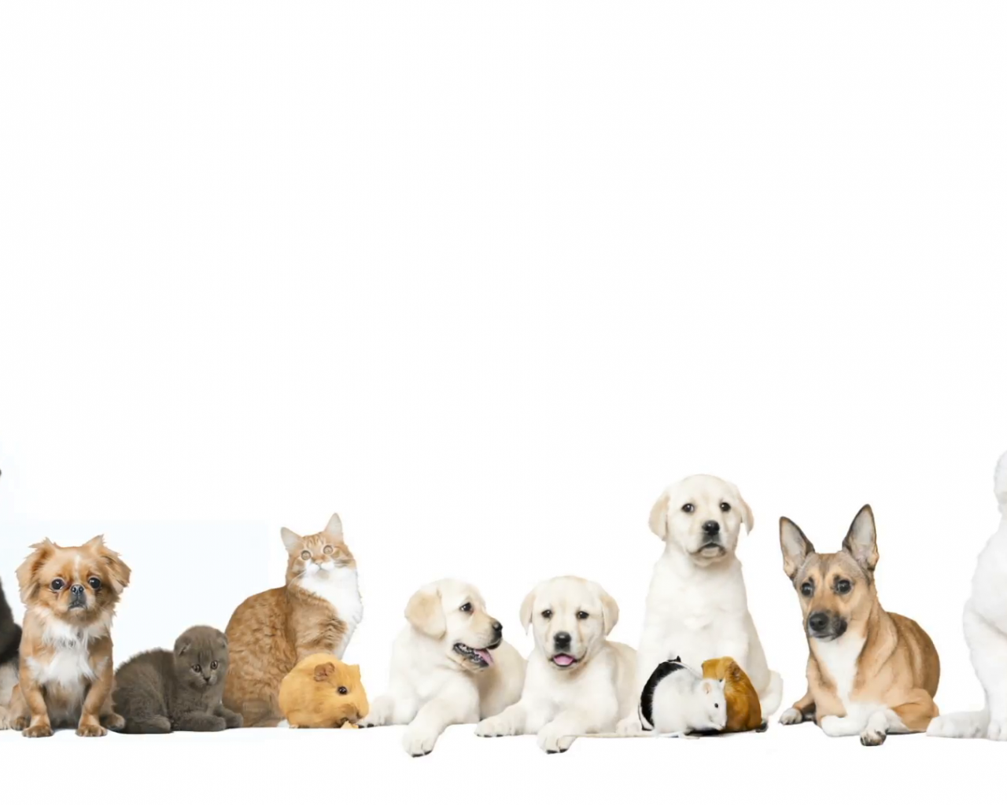
Самая высокая собака (немецкий дог, рост 80-86 см) Самая маленькая собака (чихуахуа, вес около 2 кг) Самая длиннотелая собака (такса) Собаки, которые чаще всего служат на границе и в полиции (овчарки) Собаки, которые возят сани с людьми и грузом (лайки) Крупные и грозные собаки, которых используют для охраны. В прежние времена торговцы, возвращаясь домой с выручкой, привязывали мешочек с деньгами им на шею (ротвейлер) Самая быстрая собака (борзая) Очень смышленая и веселая собака, которую часто можно увидеть выступающей в цирке (пудель) Собачка китайских императоров (пекинес) Самый лучший спасатели на воде (ньюфаундленд).

Slide 5

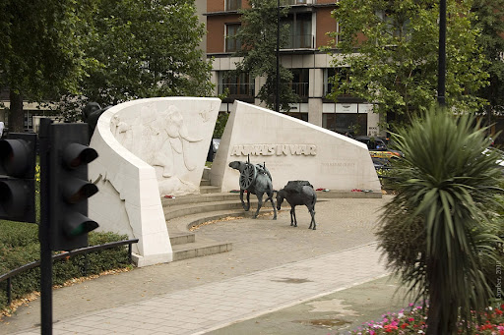
В Лондоне на Парк-лейн находится монумент животным, погибшим в боях за Англию. Надпись на монументе гласит: «У них не было выбора». Этот памятник посвящен всем тем животным, которые сражались и погибали вместе с британскими военнослужащими и их союзниками во все времена.

Slide 6
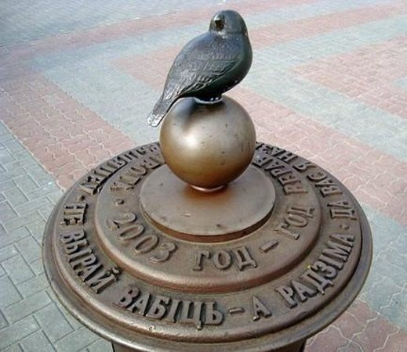
Памятник воробью в Барановичах появился в 2003 году как часть национальной компании «Домовый воробей – птица 2003 года», инициированной организацией «Охрана птиц Беларуси»
Этот памятник стал единственным в Беларуси и символом города, а также привлек внимание к проблеме сокращения популяции воробьев

Slide 7
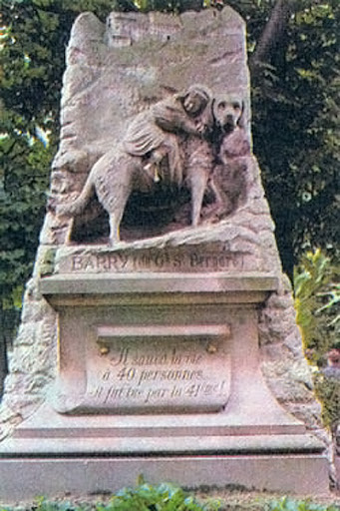
В Париже – сенбернару Барри, который спас во время снежных заносов в Альпах 40 человек;

Slide 8
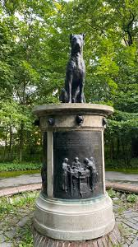
В Петербурге – собаке Павлова, служащей науке

Slide 9
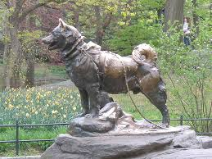
Памятник собаке Балту, которая принесла вакцину для смертельно больных детей и спасла своего хозяина.

Slide 10
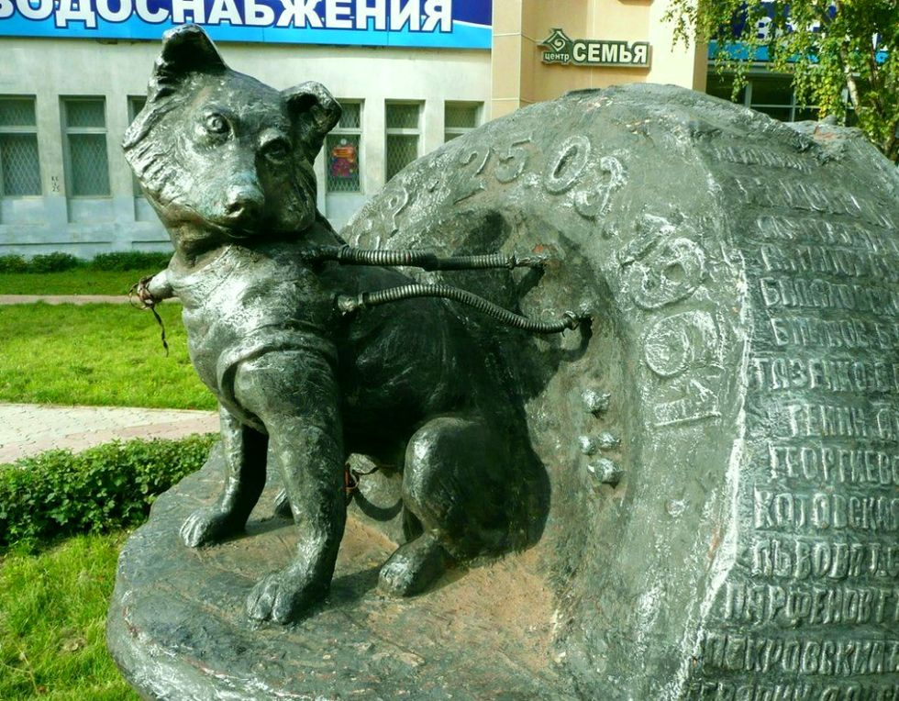
В Ижевске открыли памятник собаке-космонавту, лайке по имени Звездочка.

Slide 11
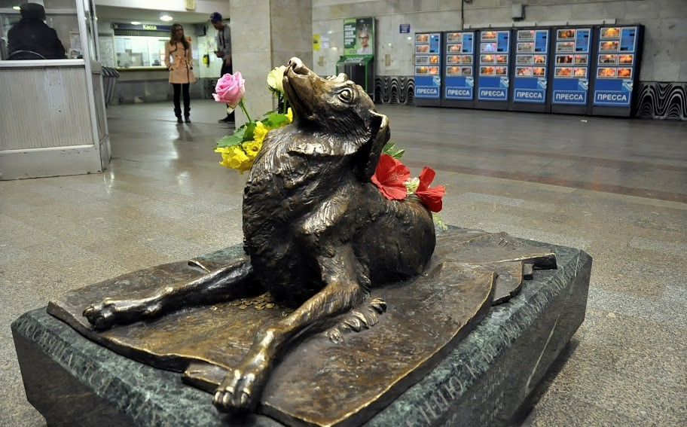
Беспородный пес по кличке «Мальчик» жил в Москве, в переходе около станции метро «Менделеевская» более пяти лет, а появился он там еще щенком.
Пса отличали обаяние и добродушный нрав. Его подкармливали продавцы торговых палаток и работники станции.
Однажды пес попался на глаза молодой девушке, которая шла по переходу с собакой бойцовской породы. Девушка натравила свою собаку на мирно стоящую дворнягу. Спасти «Мальчика» не удалось.
Обстоятельства гибели собаки возмутили всю общественность. Деятели культуры обратились к руководству московского метро с просьбой дать разрешение на установку памятника.
Открытие скульптуры состоялось в 2007году. По замыслу авторов это памятник не столько конкретной собаке, сколько всем животным, пострадавшим от человеческой жестокости.

Slide 12

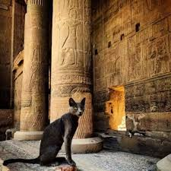
Кошку египтяне почитали как священное животное, ибо она была символом богини ночи, плодовитости, охоты.

Slide 13
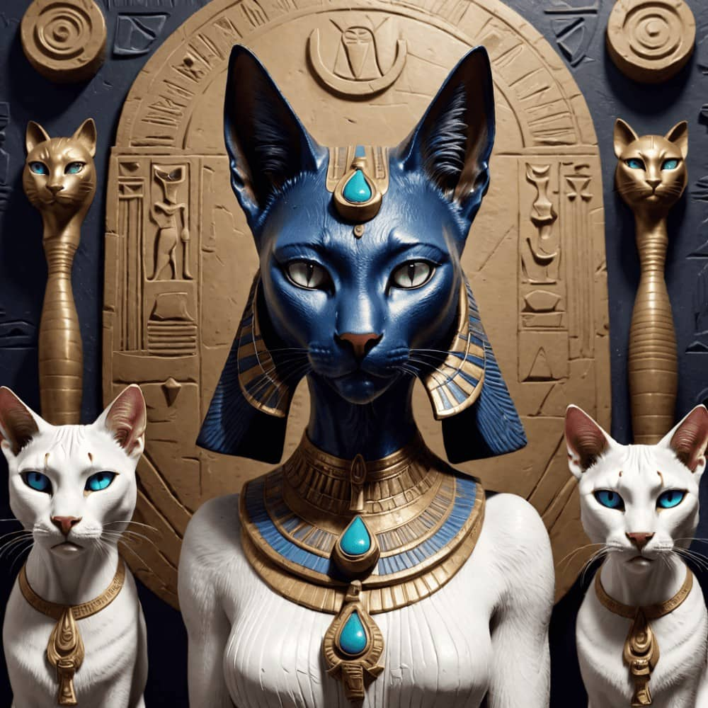
В древние времена бога солнца изображали наподобие кошки, глаза его сужались или расширялись в зависимости от местонахождения солнца, подобно зрачкам кошки. Кошка была взята под защиту закона. Убийство ее считалось преступлением и каралось смертной казнью

Slide 14

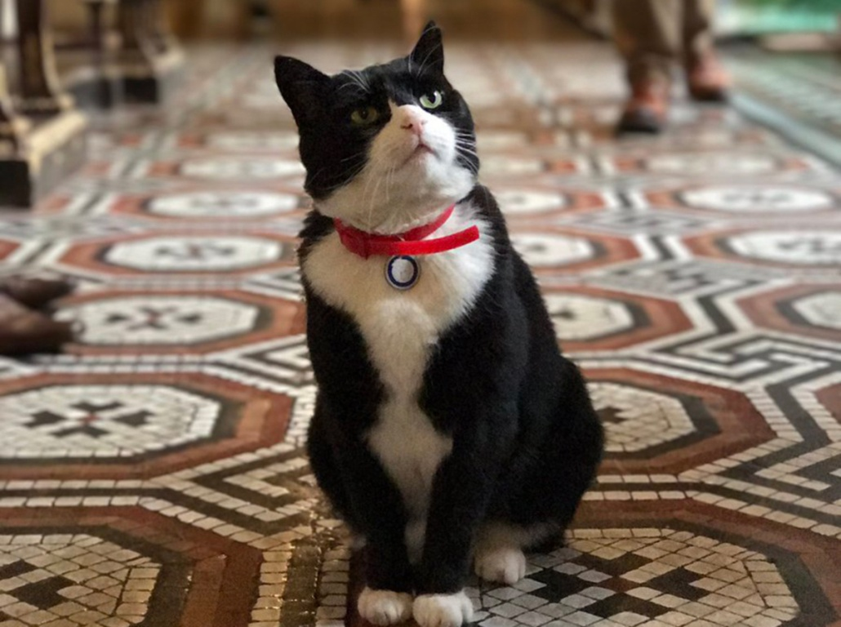
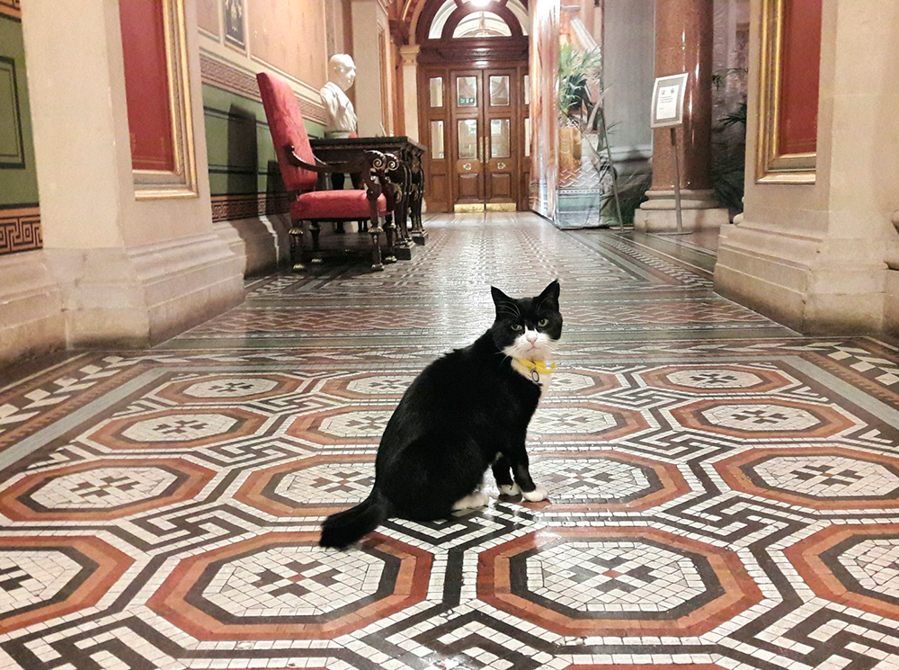
Лондоне находится всемирно известный Британский музей. Это один из лучших музеев мира. Британский музей владеет одной из лучших библиотек в мире. Чтобы мыши не портили замечательные коллекции, в его штат официально зачислена "кошачья рота" в составе шести кошек. На их содержание государство отпускает в год по 50 фунтов стерлингов. Кошкам положена униформа - на шее каждой из них повязан пышный желтый бант.

Slide 15
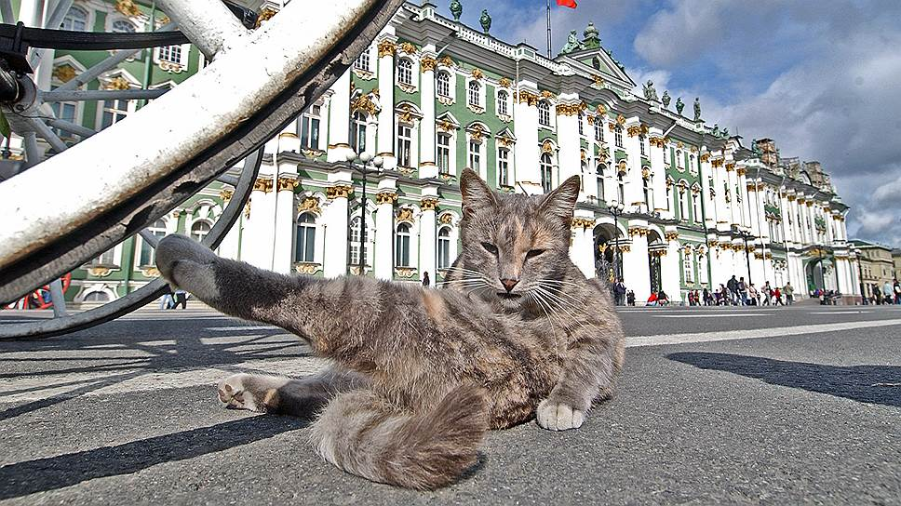
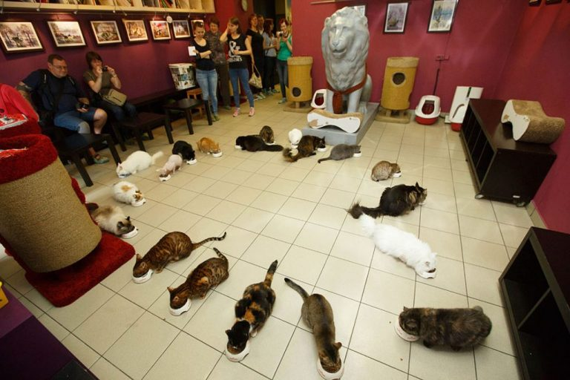
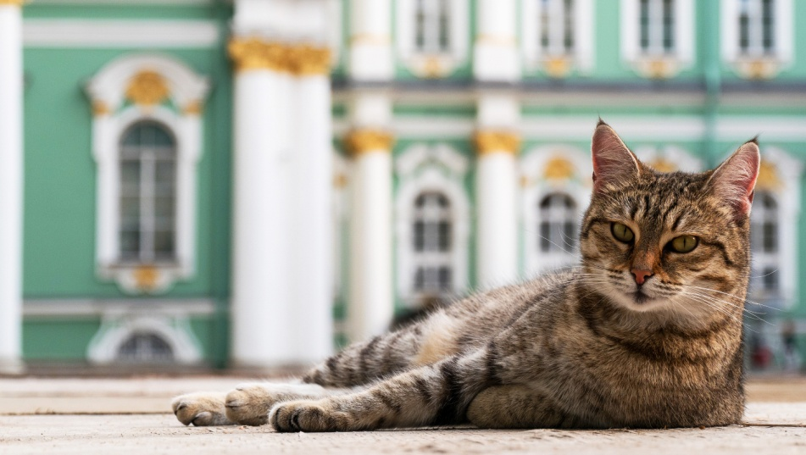
В России (Санкт-Петербург) тоже есть коты-служащие. Это коты Эрмитажа — сотрудники самого известного музея России. Год от года эрмитажные коты становятся все популярнее у туристов. Им посвящён ежегодный праздник, который проходит не где-нибудь, а в бывшей резиденции российских императоров — Зимнем дворце. На День кошек в Эрмитаже съезжаются не только кото-любы со всей России, но и иностранные «послы» — туристы из-за рубежа.

Slide 16
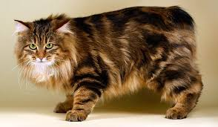
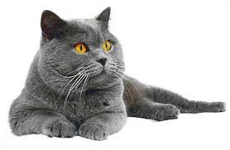
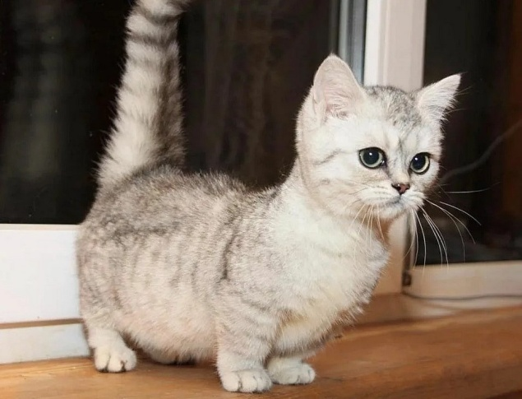
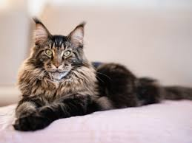
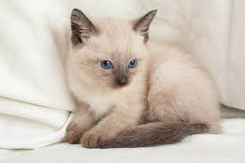
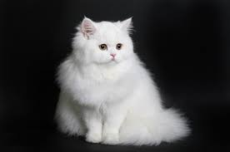
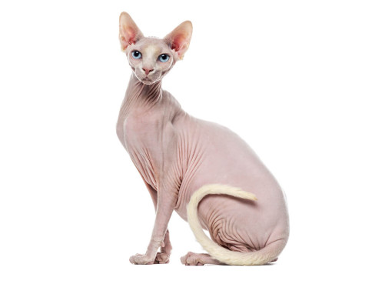
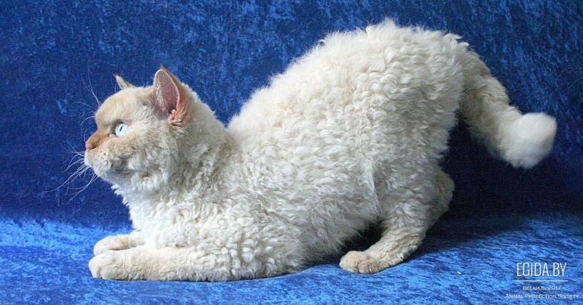

Slide 17
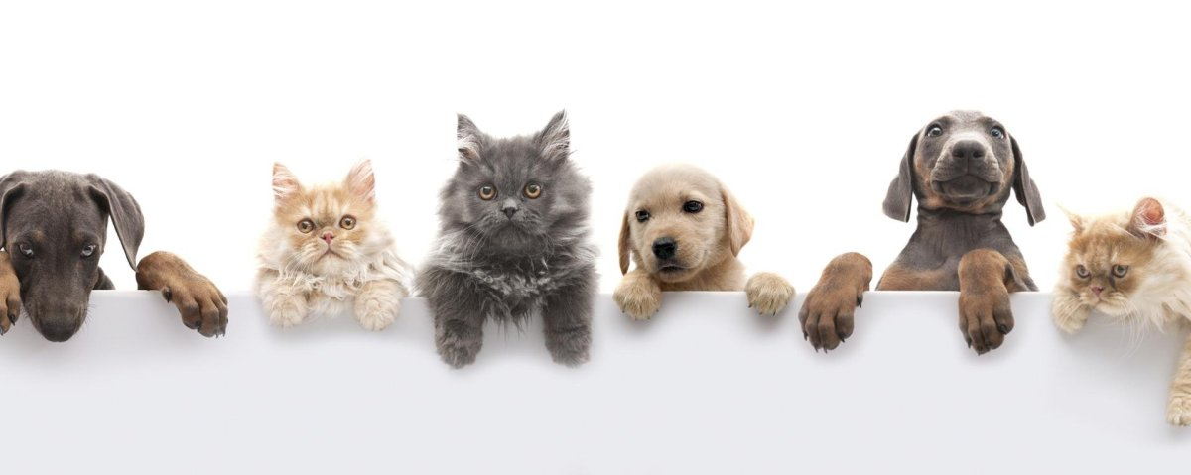
Собака виляет хвостом -…. (радуется)
Кошка виляет хвостом -… (злится, сердится)
Собака прижимается к полу и прижимает уши -… (подчиняется, признает власть)
Кошка пригибается и прижимает уши -… (к атаке)
Собака рычит - …(злится)
Кошка урчит-… (от удовольствия)
Собака ложится на спину-… (игривое настроение)
Кошка ложится на спину -… (драться, так можно использовать когти на все лапах)

Slide 18
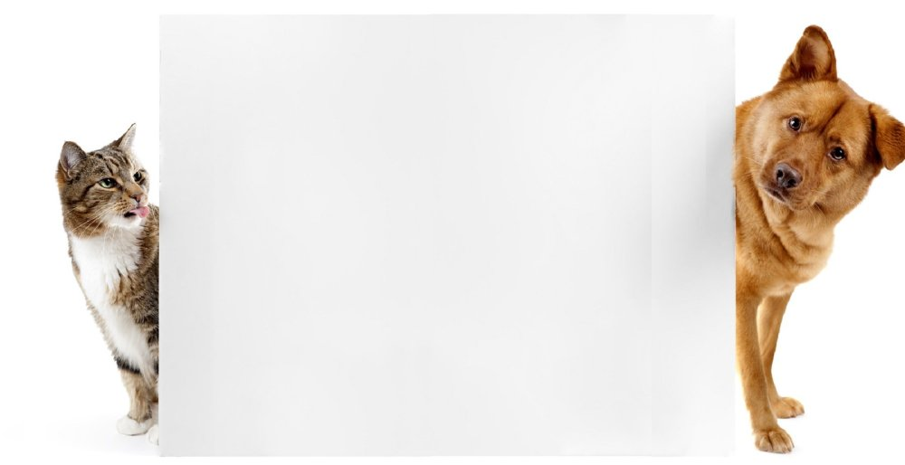
Как собака на сене: и сама не ест, и другим не дает.
Купить кота в мешке.
Собака лает – ветер носит.
Доброе слово и кошке приятно.
Маленькая собачка до старости щенок.
Не все коту масленица, будет и великий пост.
Не бойся собаки, что лает, а бойся той, что молчит да хвостом виляет.
Ночью все кошки серы.
При верном псе сторож спит.
Дай бог кошке свое лукошко!

Slide 19
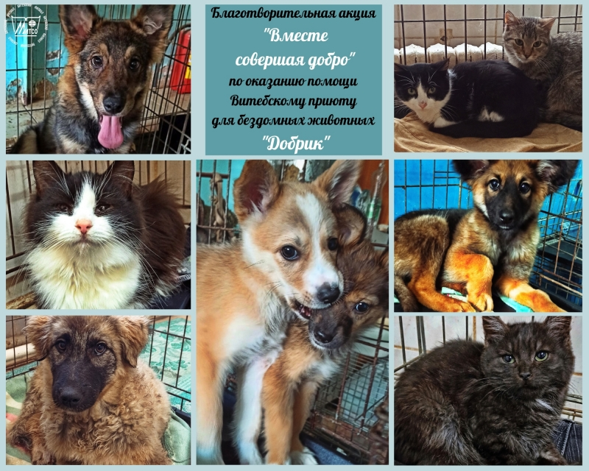

Slide 20

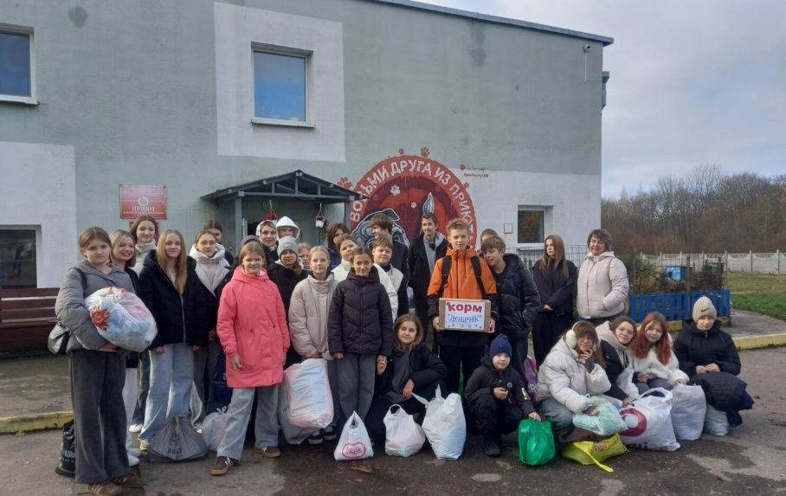

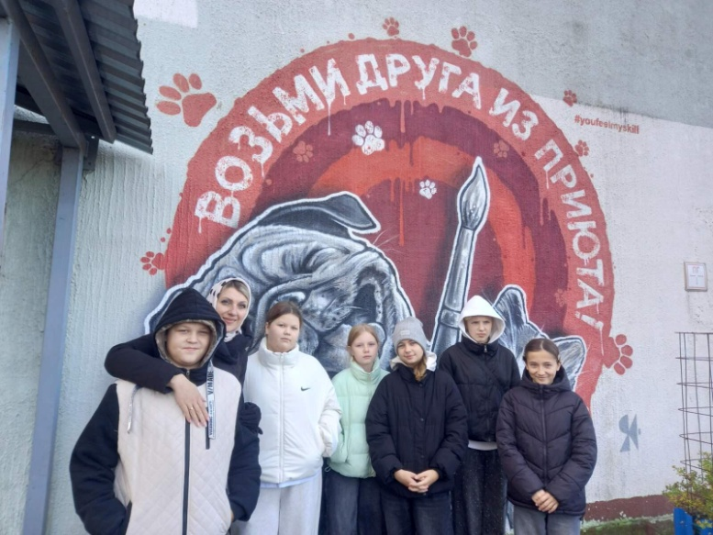
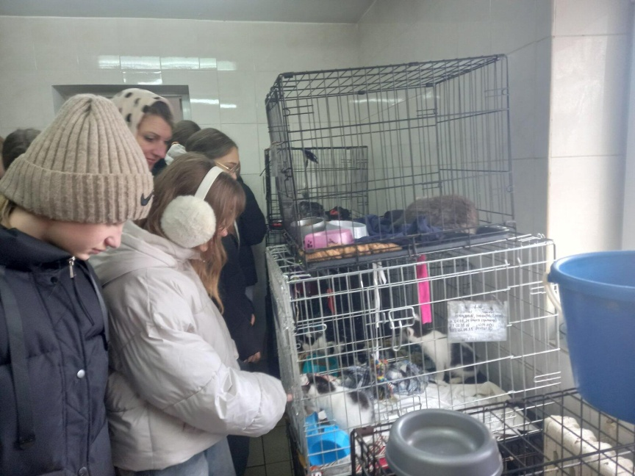

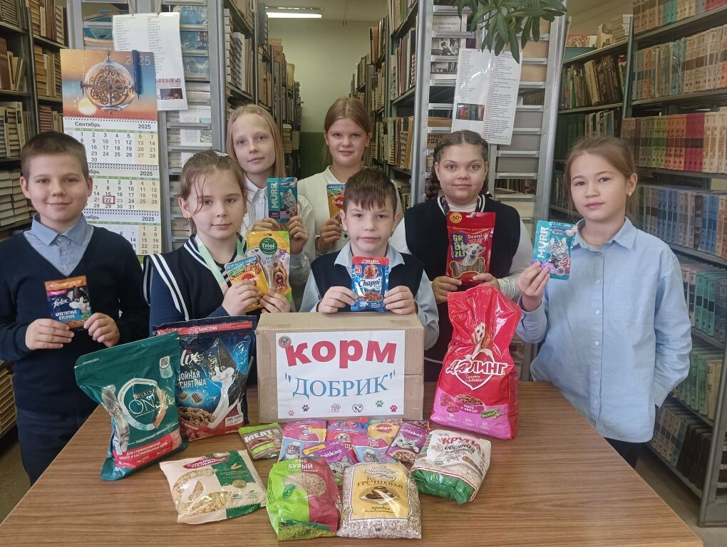
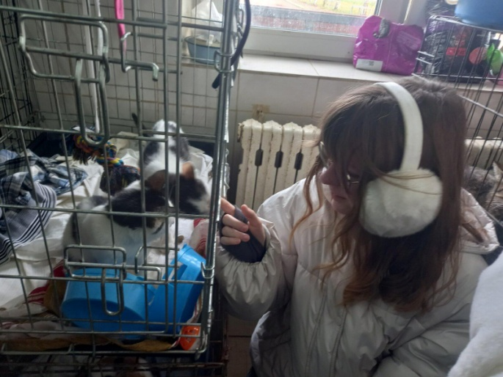


Slide 21
БЛАГОДАРНОСТЬ
Дорогой друг, от всех бездомных животных
Огромное, огромное тебе СПАСИБО!
Ты ещё маленький, но у тебя большое доброе сердце!
Мы верим в тебя!
Ты не будешь равнодушным и протянешь руку помощи
нам, брошенным и обречённым,
ты никогда не обидишь нас беззащитных.
Пусть от твоего благородного поступка станет
МИР ДОБРЕЕ!
От всех бездомных животных
благодарят сотрудники приюта «ДОБРИК»
г. Витебск.

Slide 22
